Slide 1
Prioridades y Colas
Trabajo – Grupo 12
Planificación y simulación de redes
Beatriz carretero parra
Álvaro espejo muñoz
Alberto flores Pereira
Miguel Alejandro García Benítez

Slide 2
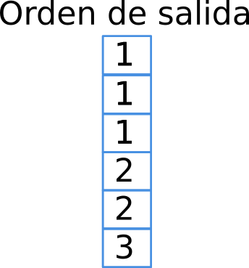

Cola PFIFO
Cola con posibles diferentes prioridades de salida en cada elemento.
Ejemplo de cola con prioridades

Slide 3
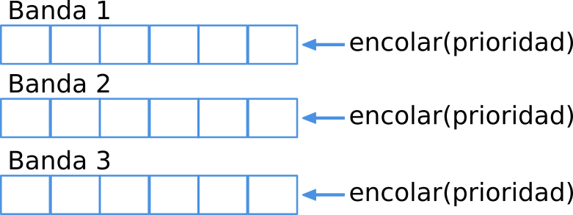
Cola PFIFO

Slide 4
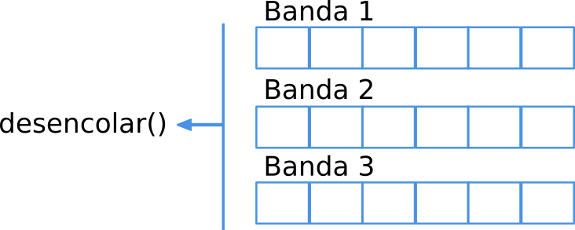
Cola PFIFO

Slide 5
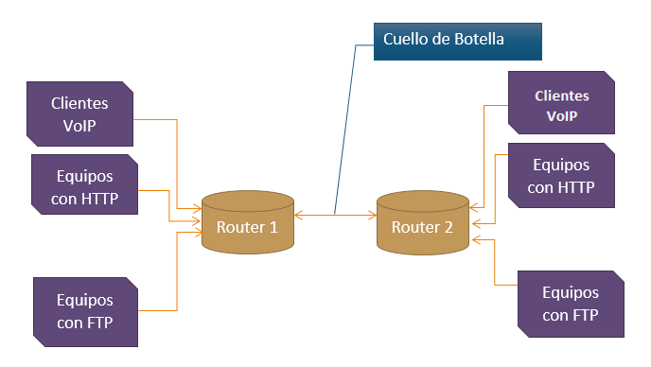
Escenario

Slide 6
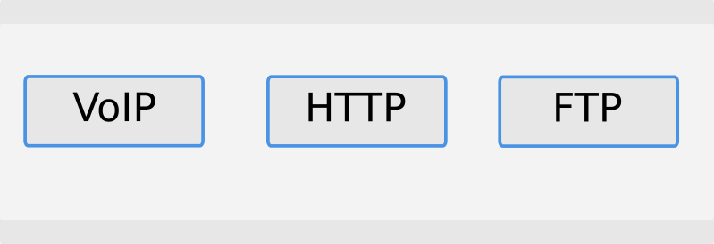

Escenario
Cuello de botella con tráficos prioritarios
Router 1
Router 2

Slide 7
Objetivos
Uso de la clase PFifoQueueDisc disponible en ns3 v 3-26.
Estudio de un escenario orientado a una compañía que ofrece distintos servicios otorgándoles prioridades en una cola y el estudio de ésta.
Conseguir datos del canal relacionados con la calidad de servicio de VoIP, como la velocidad mínima del enlace y el error máximo permitido.

Slide 8
Objetivos
Estudiar el proceso de como una compañía puede conocer la calidad de su tráfico y como se comporta según los diferentes parámetros del canal.

Slide 9
Clases
VoipHelper (Ipv4Address address, uint16_t port, double maxHablando, double minHablando, double maxSilencio, double minSilencio, InetSocketAddress socket)
HTTPHelper (Ipv4Address address, uint16_t port, double maxOn, double minOn, double maxOff, double minOFF, InetSocketAddress socket)
FTPHelper (Ipv4Address address, uint16_t port, InetSocketAddress socket)
Observador ()

Slide 10
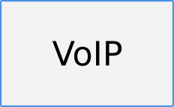
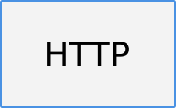
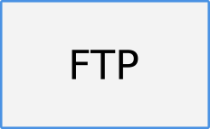
Simulación
Tráfico | Nombre de la categoría de prioridades | ToS (Type of Service) | DSCP
VozIP | Interactive Video | 184 | 46
FTP | Bulk Data | 40 | 10
HTTP | Best Effort | 0 | 0

Slide 11
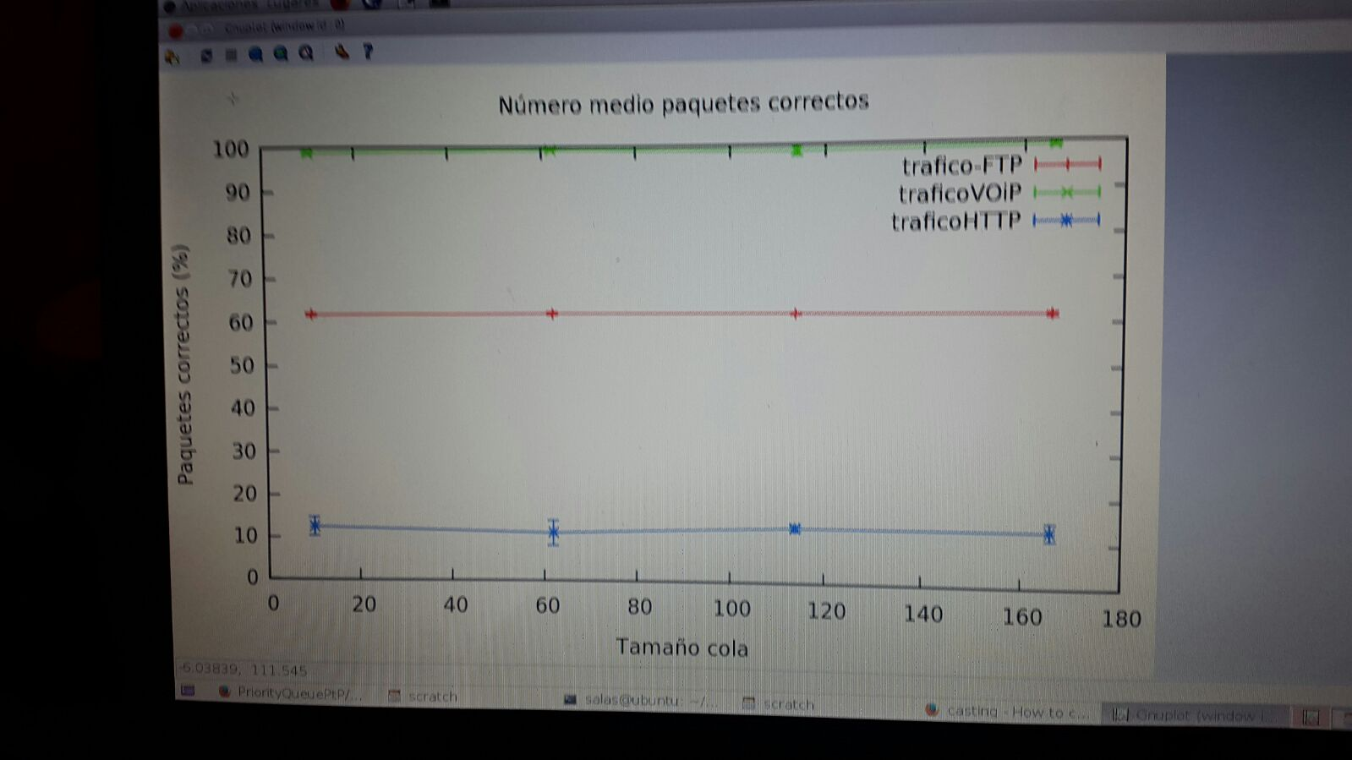
Simulación

Slide 12
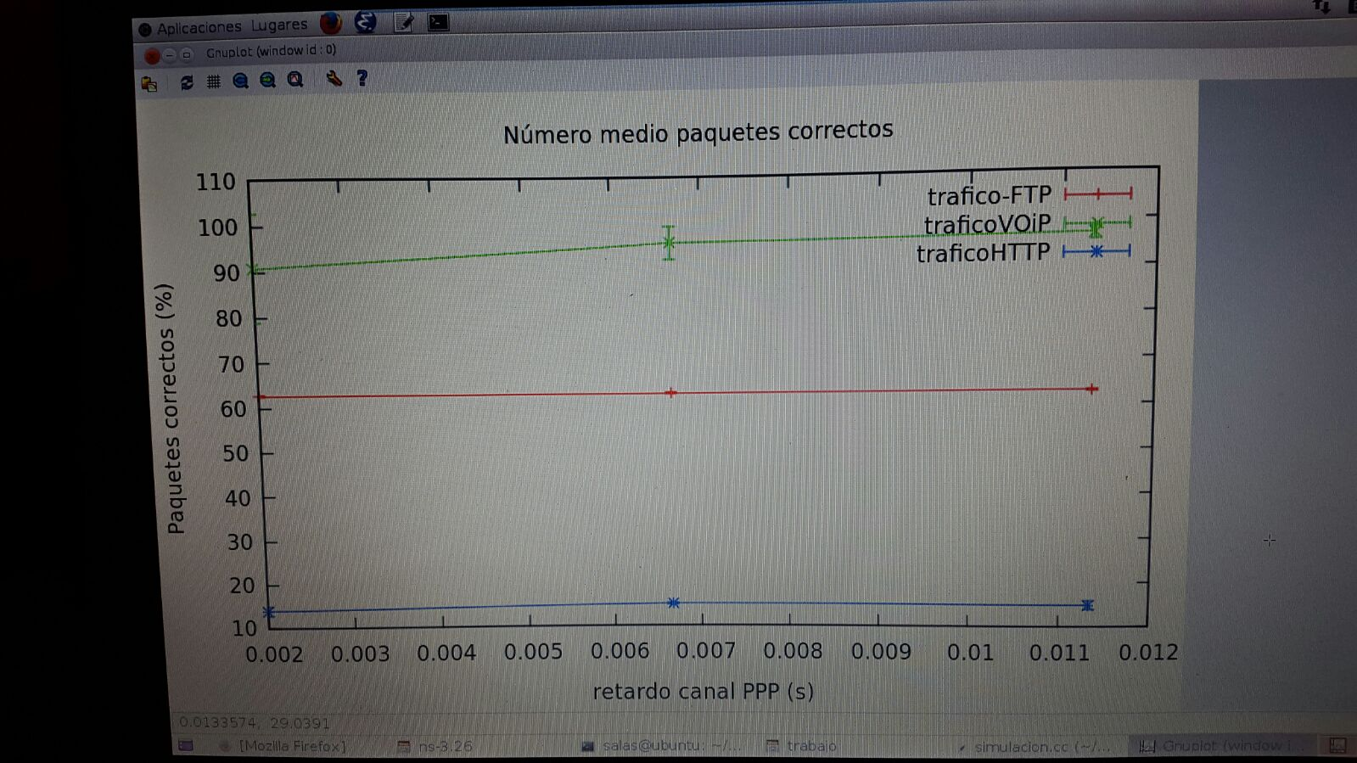
Simulación

Slide 13
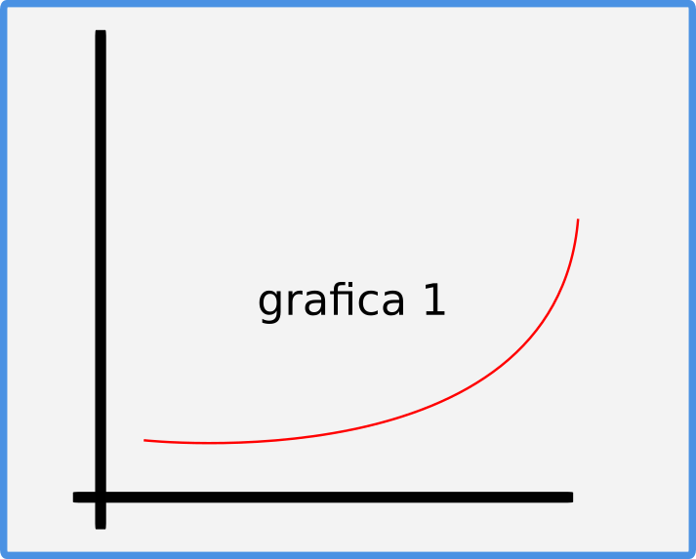
Validez de los resultados
X: Tamaño de la cola
Y: Porcentaje de paquetes correctos

Slide 14
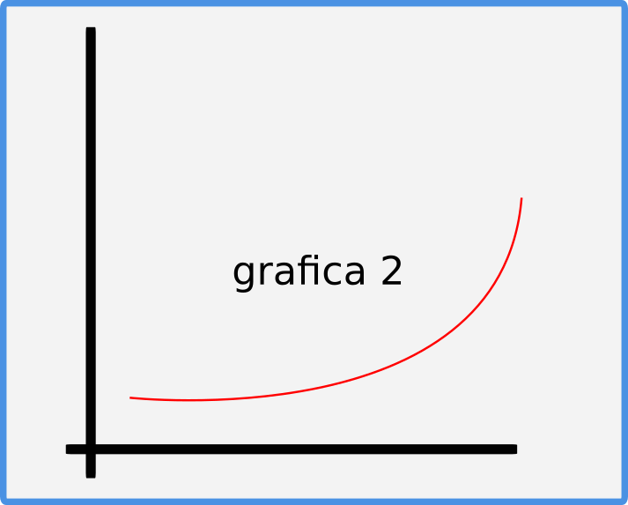
Validez de los resultados
X: Retardo del enlace punto a punto
Y: Porcentaje de paquetes buenos

Slide 15
Conclusiones
El tamaño de cola debe ser suficientemente grande para que el tráfico prioritario no desborde
El tráfico más prioritario tiene ventajas en la cola por lo que su % de paquetes perdidos es menor
La posibilidad de asignar prioridades al tráfico según tu topología de red te da una herramienta potente para asegurar la QoS necesaria

Slide 16

Preguntas

